Slide 1
Spss Ödevim
Yağmur
Yiğit
195911019

Slide 2
VERİ GİRİŞLERİM
Google docs dosyasını excel olarak indirdim
file data look in den dosya nerdeyse(benimki masaüstündeydi ) orayı seç
files of type excel dosyasını seciyoruz
Sonra verilerimiz spss gelmiş olur ve
Düzenmelemeye başlarız.

Slide 3
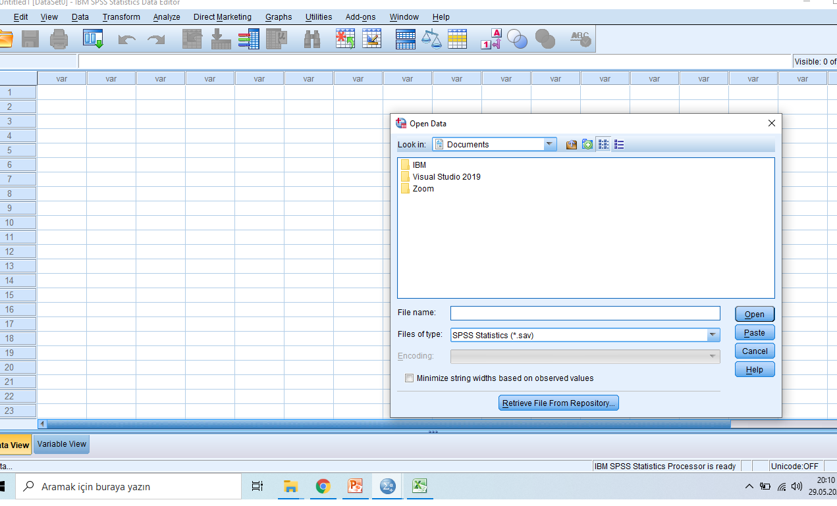

Slide 4
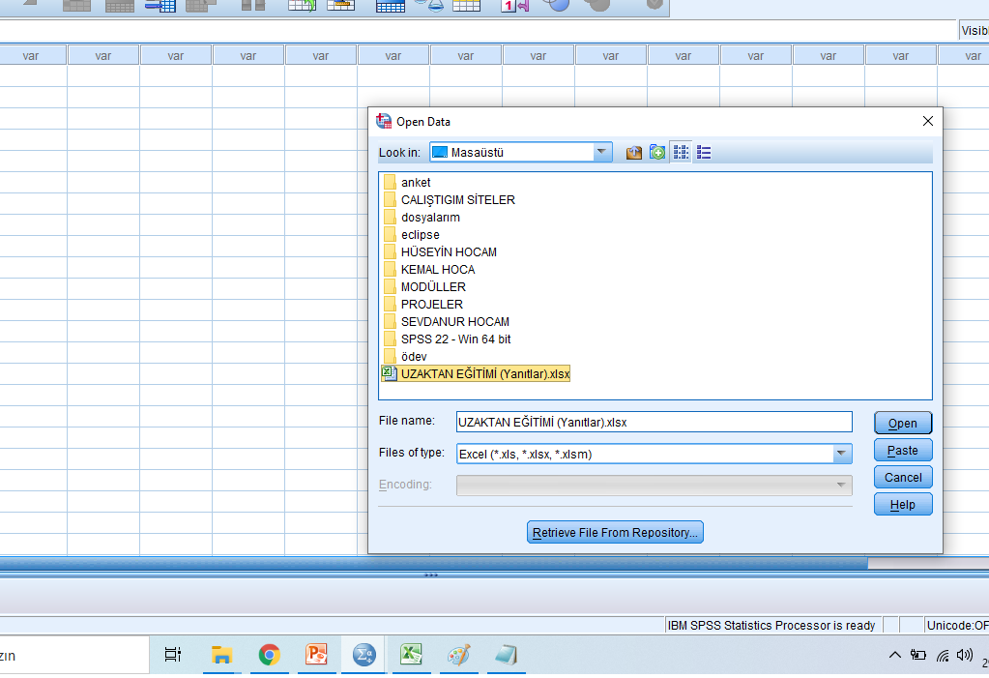

Slide 5
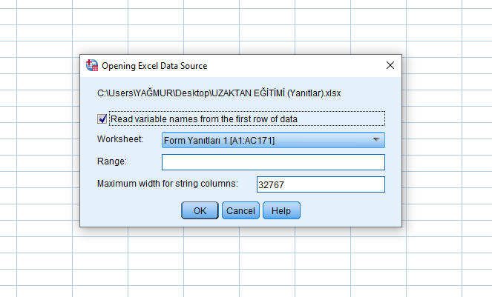

Slide 6
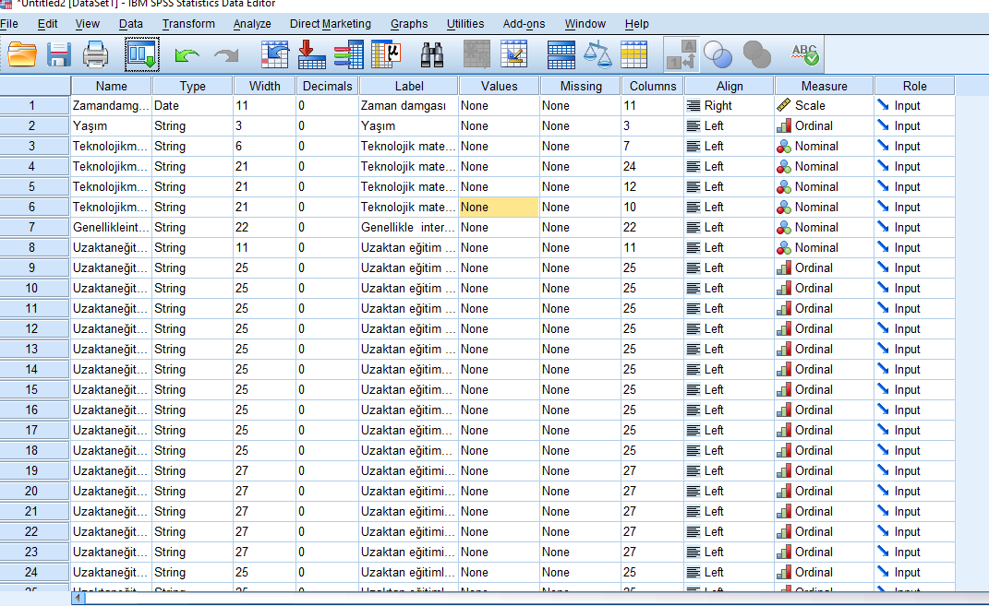

Slide 7
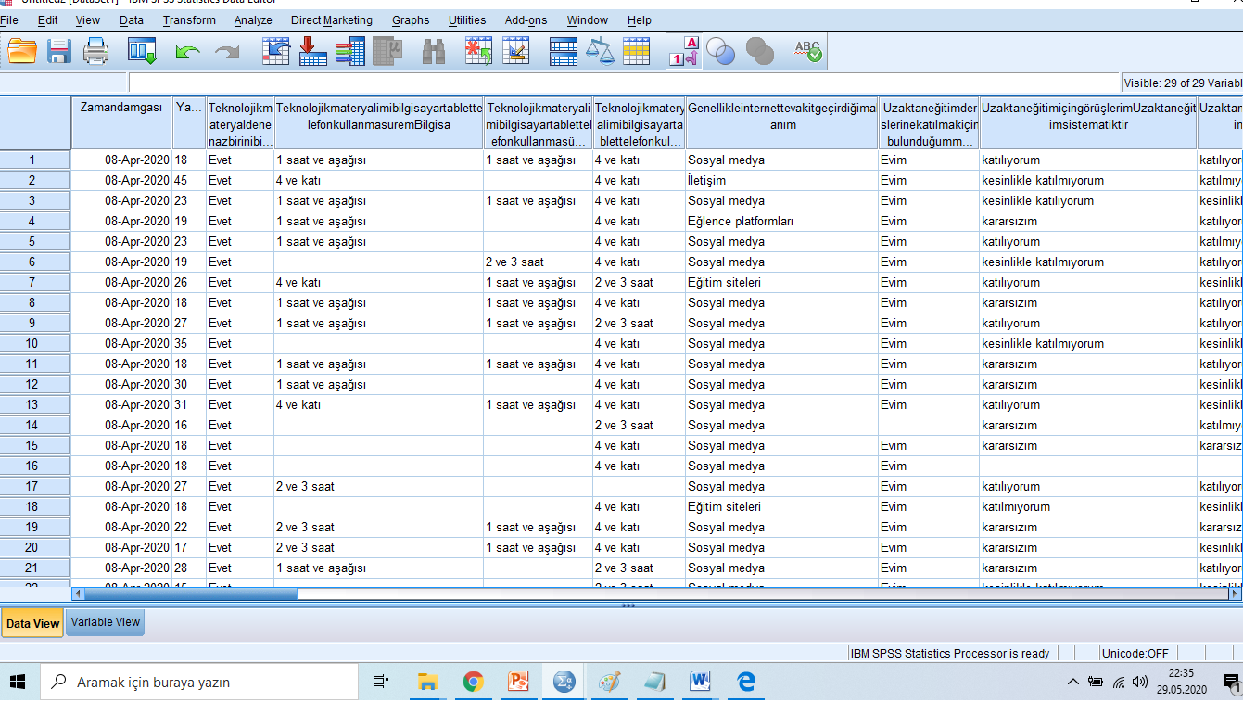

Slide 8
Betimsel İstatikler
Standart sapma ,histogram ,ortalama değer,
Analiz, frekanslar
İstatislik buttonundan mean, medyan, sum ,standart sapmayı alıyoruz min ve max da alıyoruz
Charts dan histogramı seciyoruz
Burada neye bakıyorduk
Ortalama ,standart ,toplam gibi değerler girilir
Dikkat edilmesi gerek noktalar validde kactane değerimizin olduğu
Missing de hatalı ve bozuk olmayan veirlerden bahseder.

Slide 9
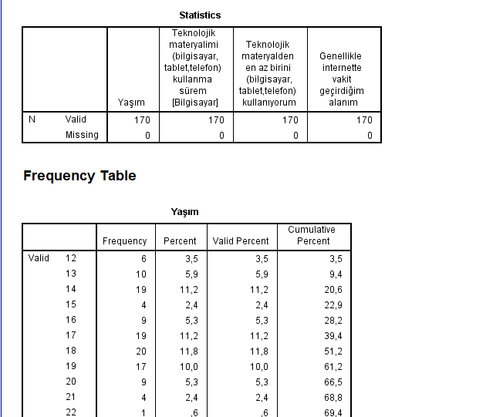

Slide 10
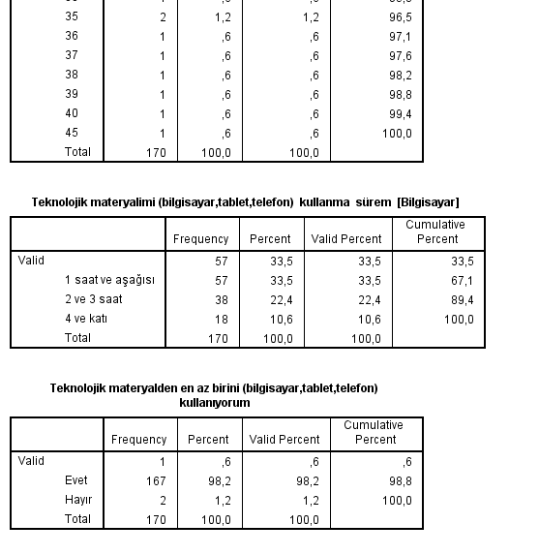

Slide 11
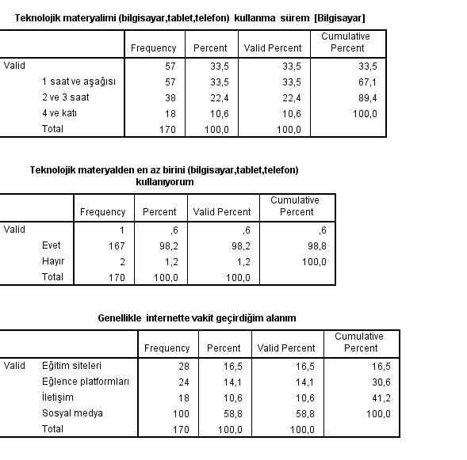

Slide 12
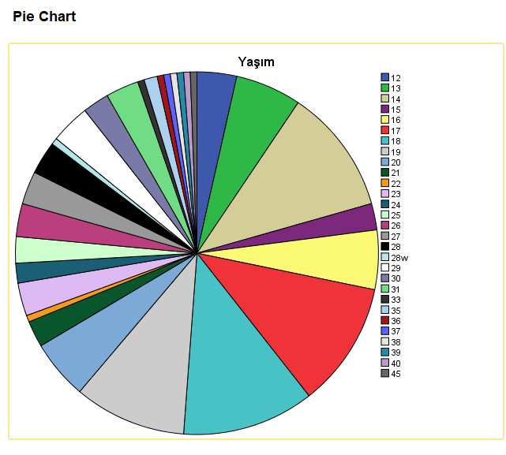

Slide 13
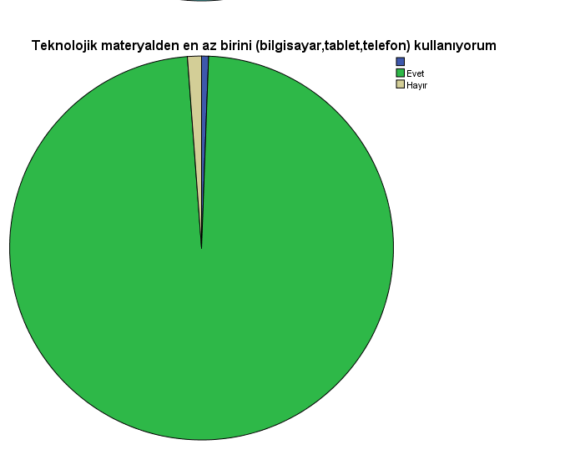

Slide 14
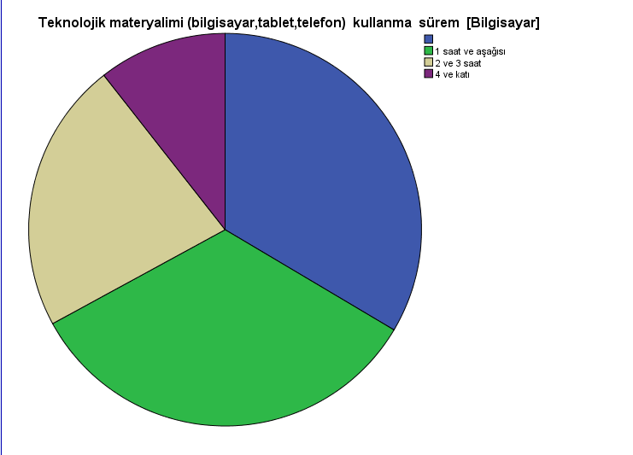

Slide 15
Hatalı Veriler
Hatalı veriye yapılacaklar
Analız bölümümden
Missing values analiz
birde transfordan da yapılır

Slide 16
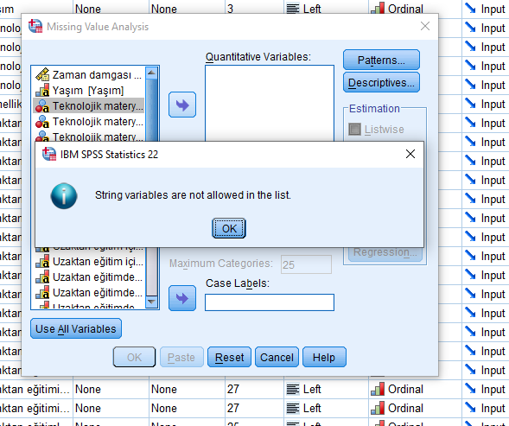

Slide 17
İki Değişkenliler
İki değişkenli sıklık analizi
Sadece iki değişken arasındaki değişkenliğe arasındaki ilişki
Satır ve sütün kavramları kullanılır
Bir tablo üzrerinde sonucları gösterir

Slide 18
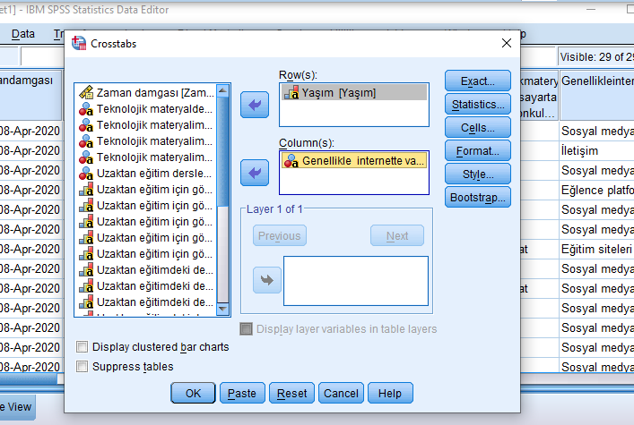

Slide 19
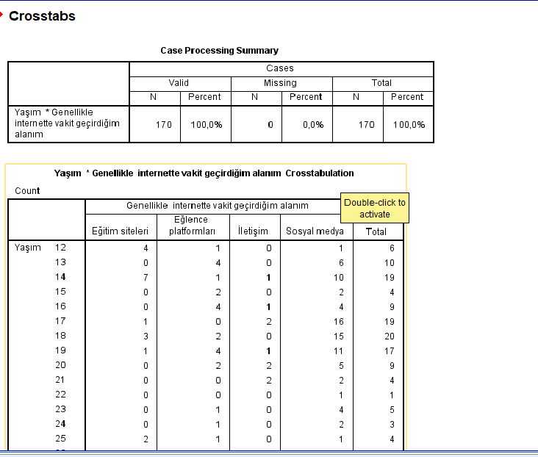

Slide 20
Ölçek Toplam
Ölçegin toplam puanı
Trasform compute variable
Target variable etiket ismidir
bende yazmadı cünkü verilerim sayı karşılığı yok

Slide 21
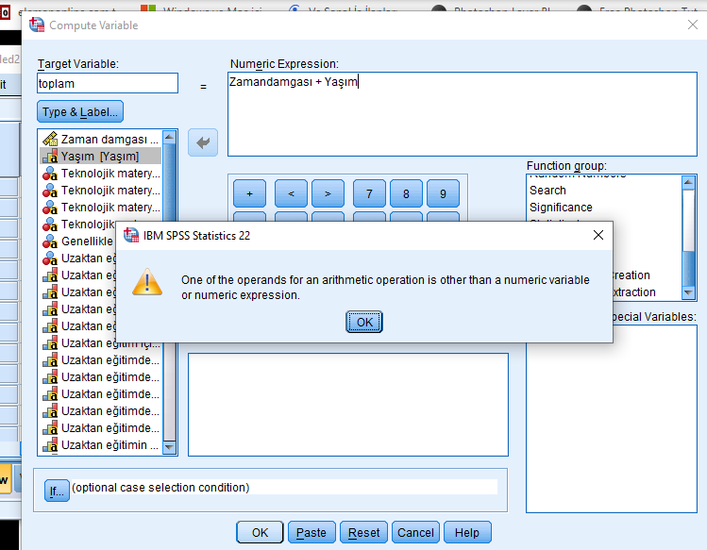

Slide 22
Güvenlik Analizi
Güvenirlik analizi
50 altıysa düşük üstü ise normal olan
Degerleri hesapladıgımız yer
Analiz scale relibrilitiy analyz
Scale değerli olması lazım verilerin

Slide 23
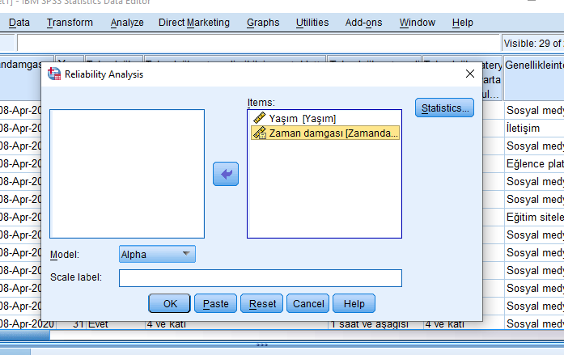

Slide 24
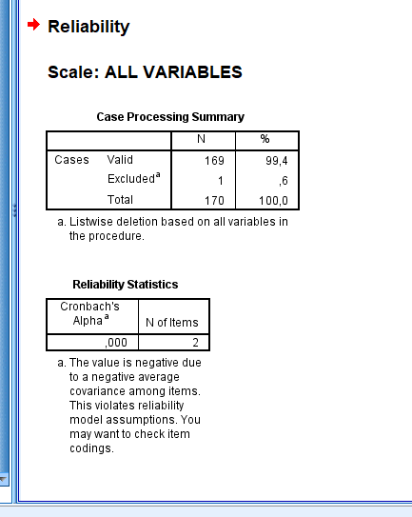

Slide 25
Corralete Hesabı
Alanların birbirileriyle ilişkisi ve
Yorumlara dair bilgisi
-1 le+1 arasındaki değerleri değerlendiririz
0-0,25 çok zayıf 0,26-0,49 zayıf 0,50-0,69 orta
0,70-0,89 arası yüksek 0,90-1 arası çok yüksek
Coralete kat sayısı pozitifse doğrusal ilişki
Negatif ise ters yönde bir ilişki
Analyzzden corralete bivariate

Slide 26
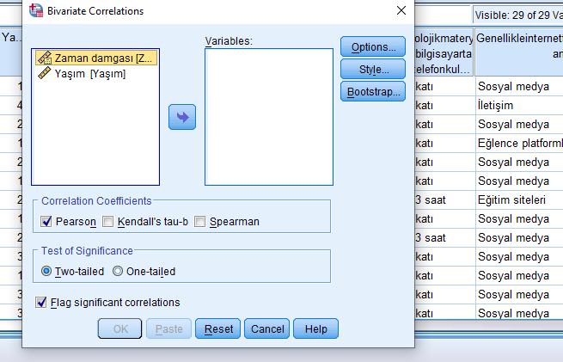

Slide 27
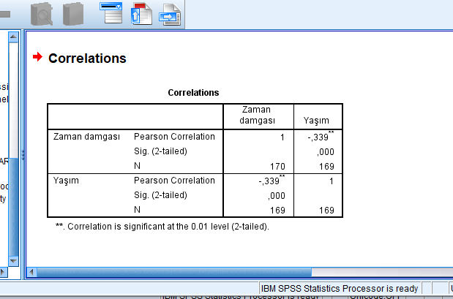

Slide 28
Faktör Analizi
Direkt olarak gözlenmez
Değişkenlerin gözlemlenmesiyle faktörler çıkar
Veride aykırı değer olmamalı
Normal dagılmalı örnekler ölçüsü yeterli olmalı
Bağımsısz değişkende çoklu bağlantı olamamlı
Değişken varyans olmamalı cünkü liner dir
Analize dimenesion reduciton factör

Slide 29
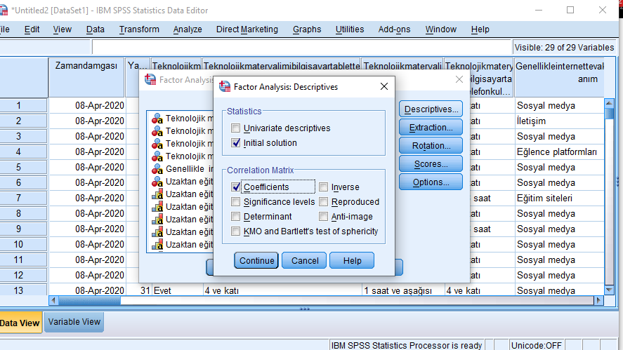

Slide 30
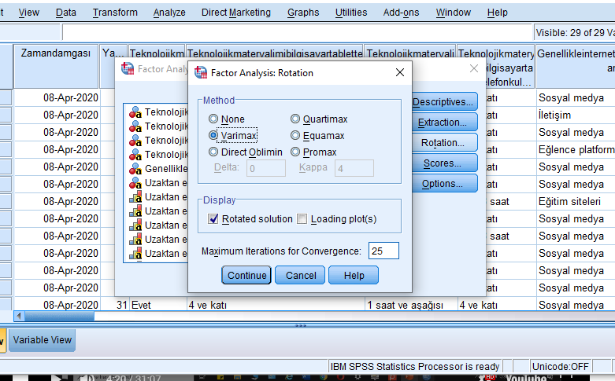

Slide 31
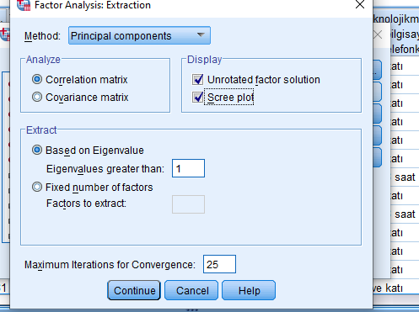

Slide 32
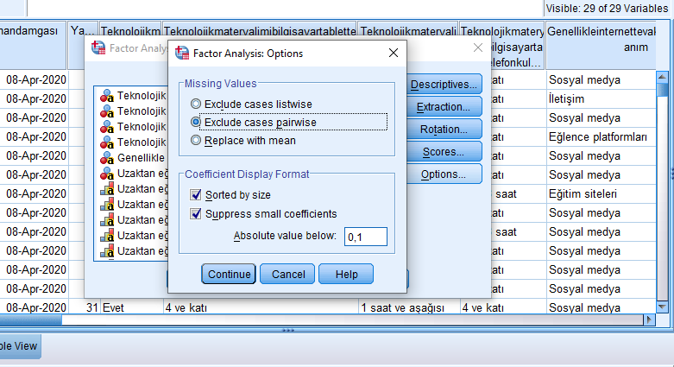

Slide 33
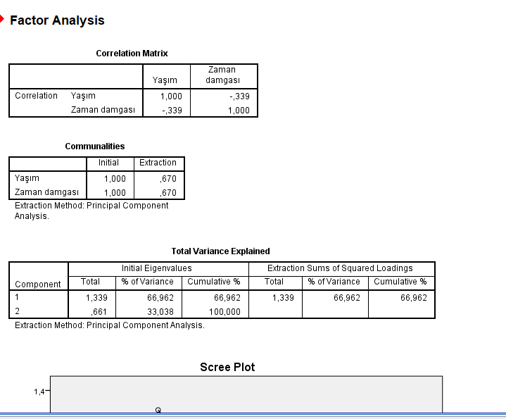

Slide 34
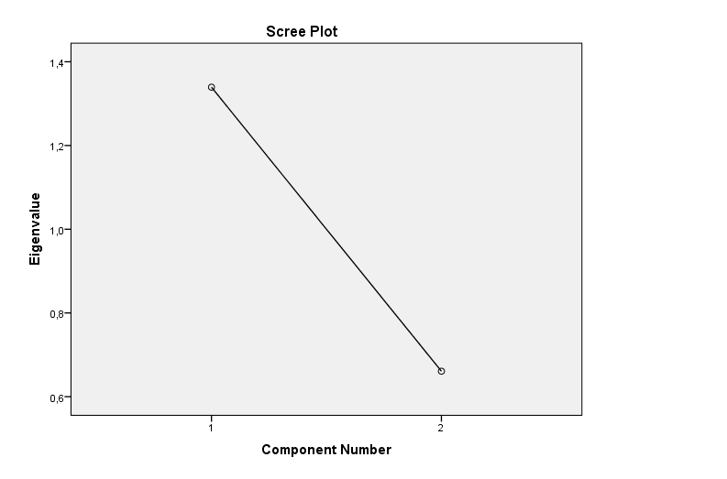

Slide 35
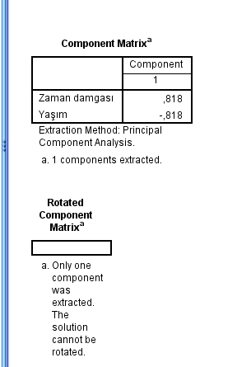

Slide 36
Regresyon Analizi
Değişkeler arasındaki neden sonuc bulma analizi
İkili refresyon analizi bagımsız değişken
Çoklu regrasyon bagımlı değişken
Liear regresyon analıyz regression lineer
Multıple regresyon analıyz regression lineer

Slide 37
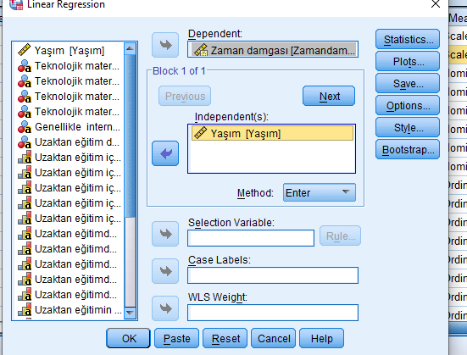

Slide 38
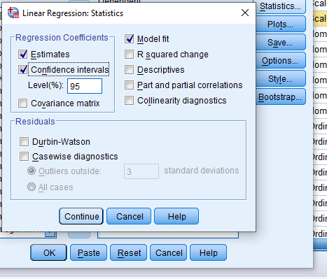

Slide 39
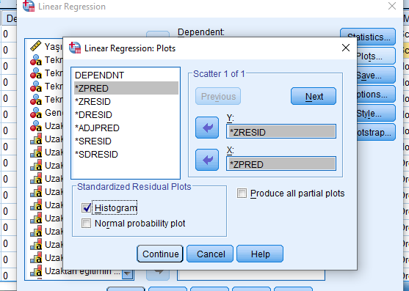

Slide 40
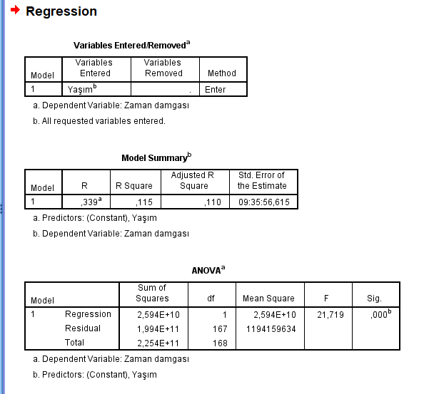

Slide 41
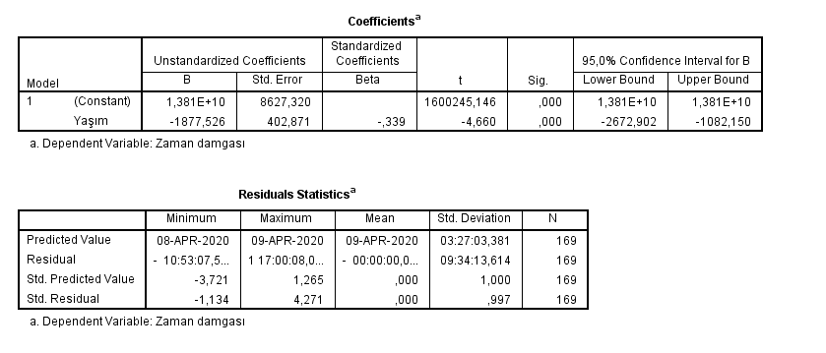

Slide 42
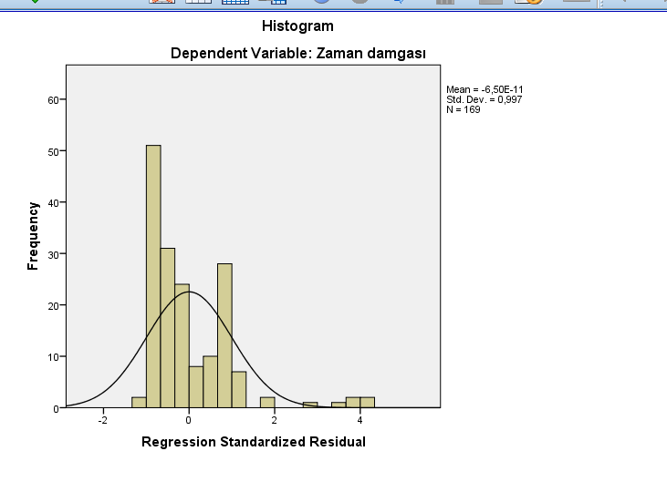

Slide 43
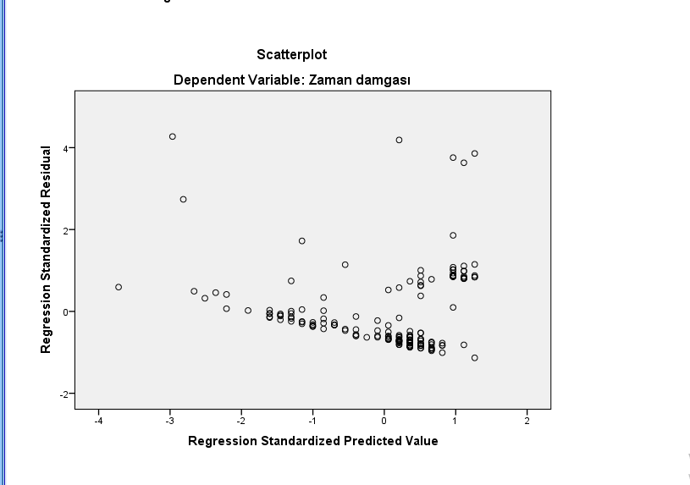

Slide 44
MULTİPLE REGRASYON

Slide 45
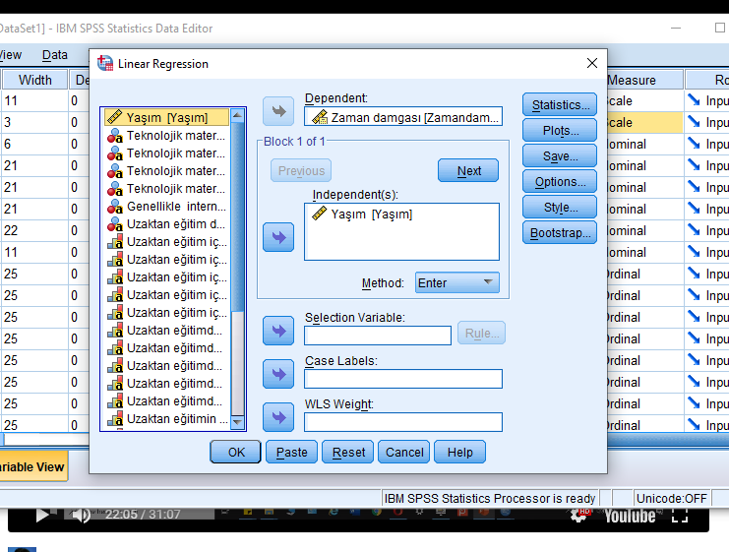

Slide 46
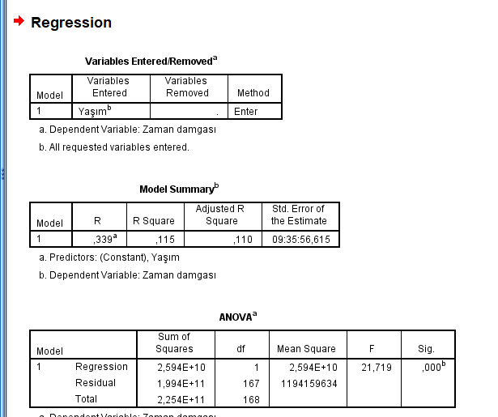

Slide 47
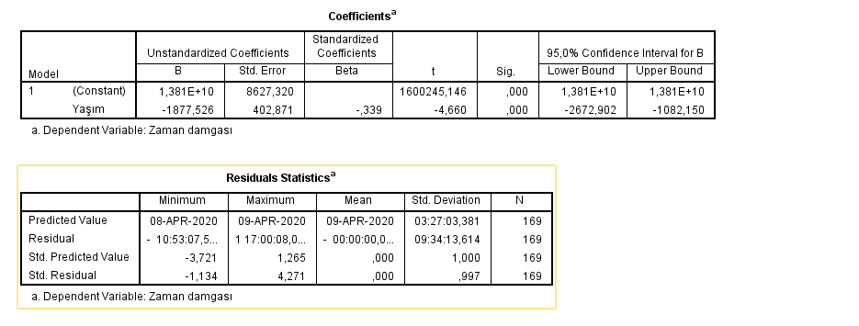

Slide 48
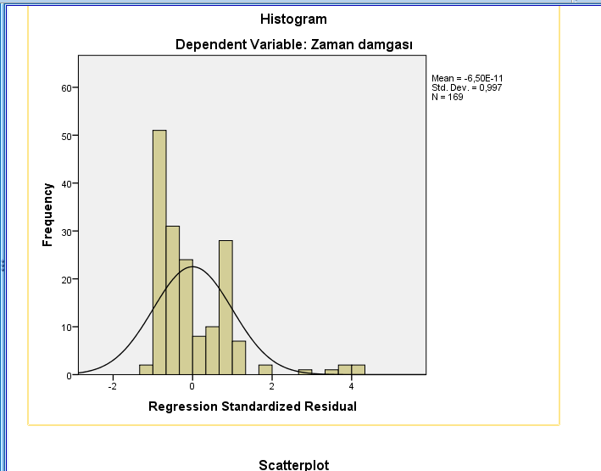

Slide 49
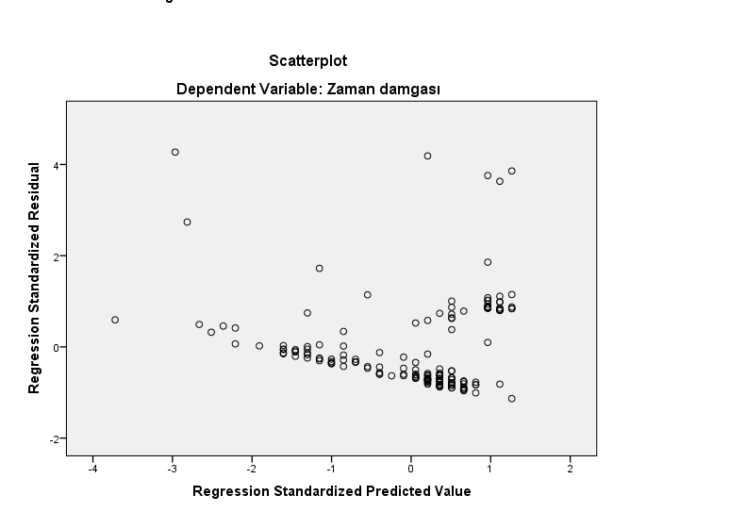

Slide 50
Kİ KARE ANALİZİ
veri normal dağılım özelliklerindeyse
homojense
örnekleklem büyüklügü 20 nin üstündeyse
aralık ya da oran ölcegine uygunsa parametik test yöntemi kurulur
ama degilse ki kareyi kullanıcaz
analyz de

Slide 51
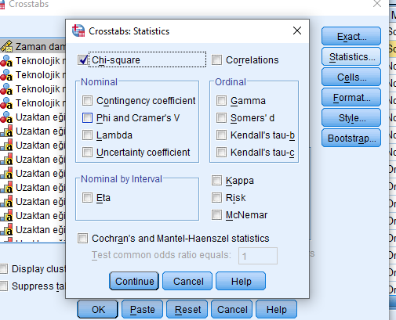

Slide 52
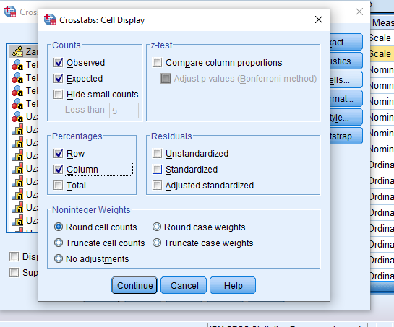

Slide 53
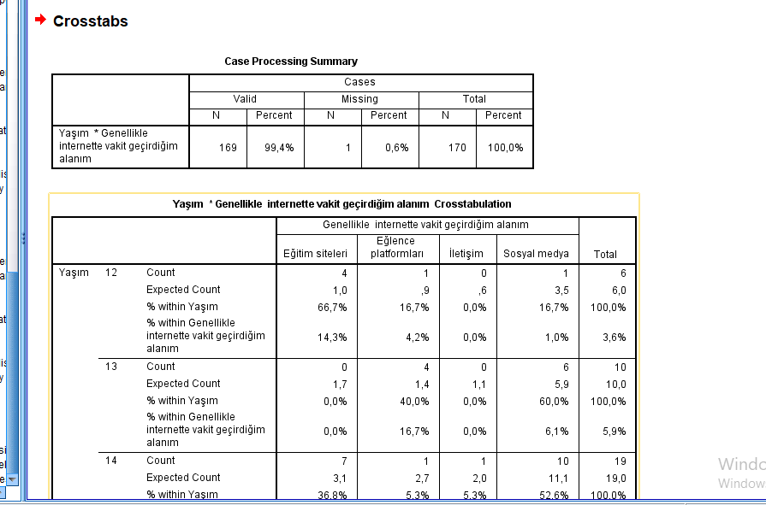

Slide 54
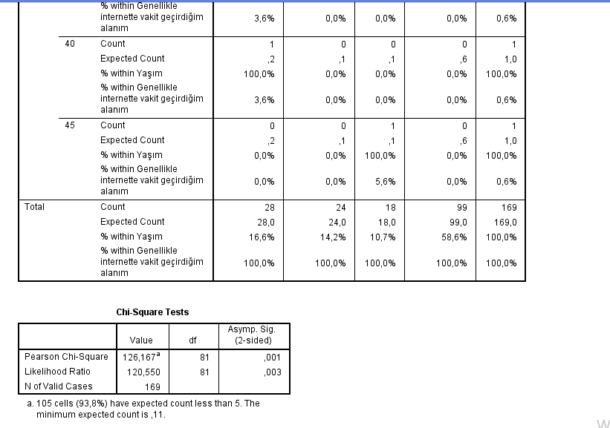

Slide 55
T-testi
Ortalama karşılaştırmadır
2 den fazlaysa varyans kullanılır
Tek örneklem tahmin edilen karşılanır
Bagımsız örneklem iki ayrı grubun ortalamasını karşılaştırır
Eşleştirme örneklem t-testi
Deneme modellide kullanılır farklı iki konuyu ele alır

Slide 56
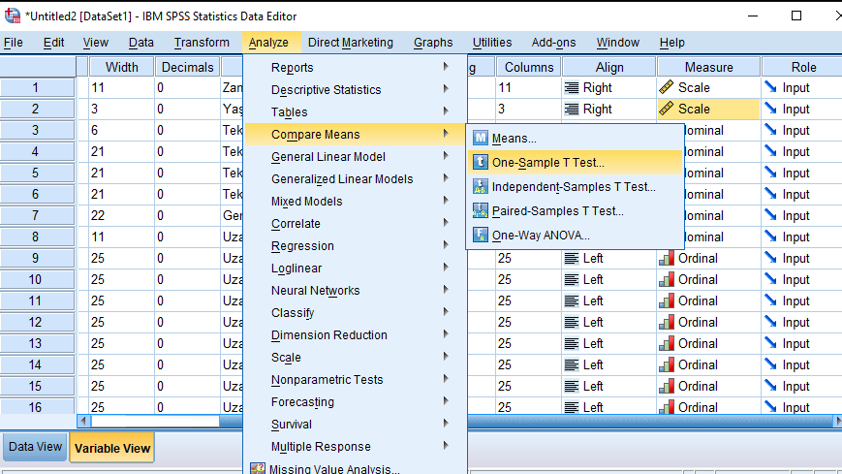

Slide 57
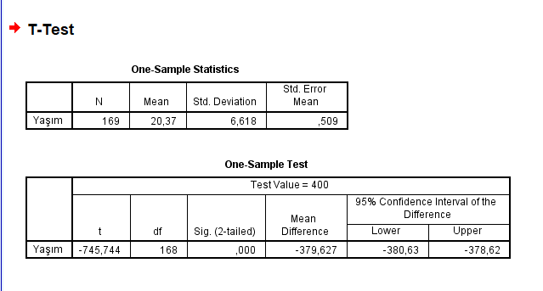

Slide 58
İndependent samples t-test

Slide 59
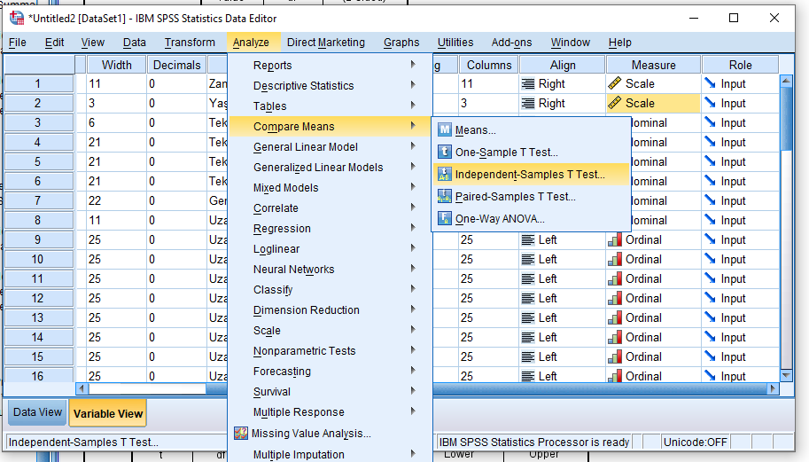

Slide 60
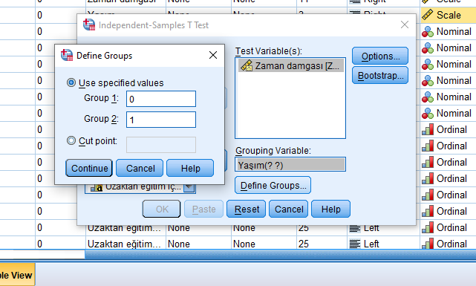

Slide 61
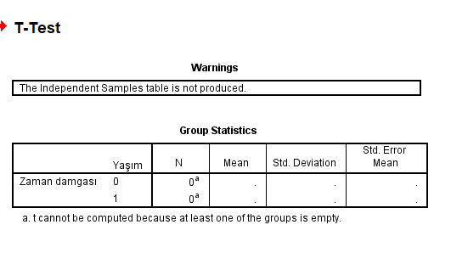

Slide 62
Paıred Samples t-testi

Slide 63
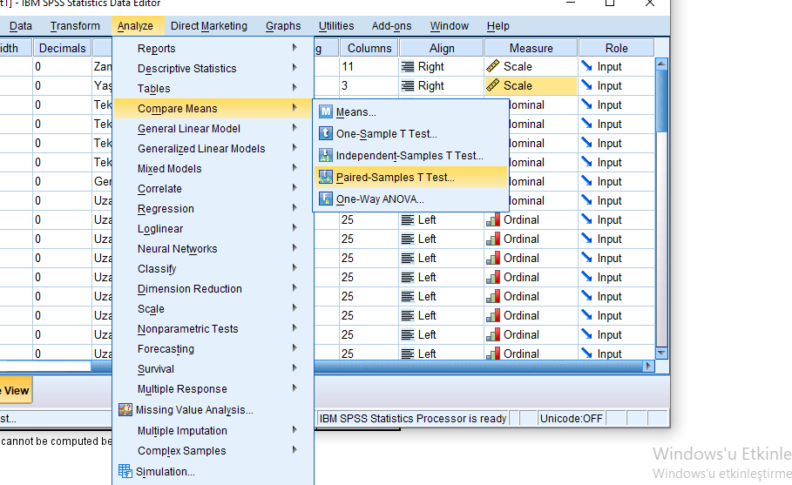

Slide 64
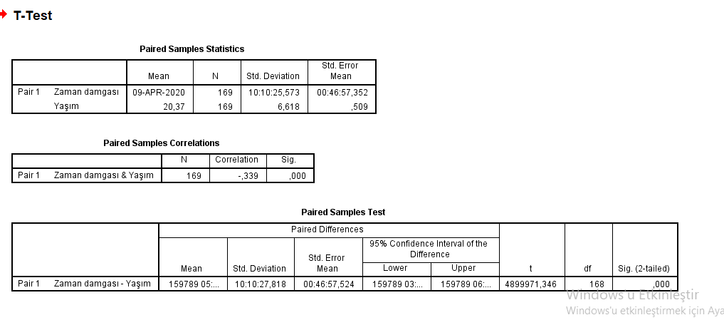

Slide 65
Varyans analizi
iki farlı grup arasında karşılştırma yaptıgımızda
t-testi ama coklu calışmada varyans kullanılır
ortalamada anlamlı bir farklılık varmı onu iinceler
ane way tek yönlü

Slide 66
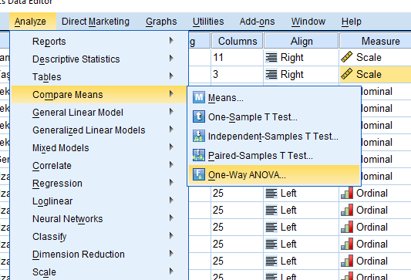

Slide 67


Slide 68
Son.

